Slide 1
Выпускная квалификационная работа в формате стартапа
«Разработка туристической образовательной программы для школьников «Калуга: от купцов до космонавтов»
Выполнила: студентка группы 15.08Д-11бТ/20 Коровина В.А.
Научный руководитель: к.э.н., доцент Лепешкин В.А.
Москва, 2024

Slide 2
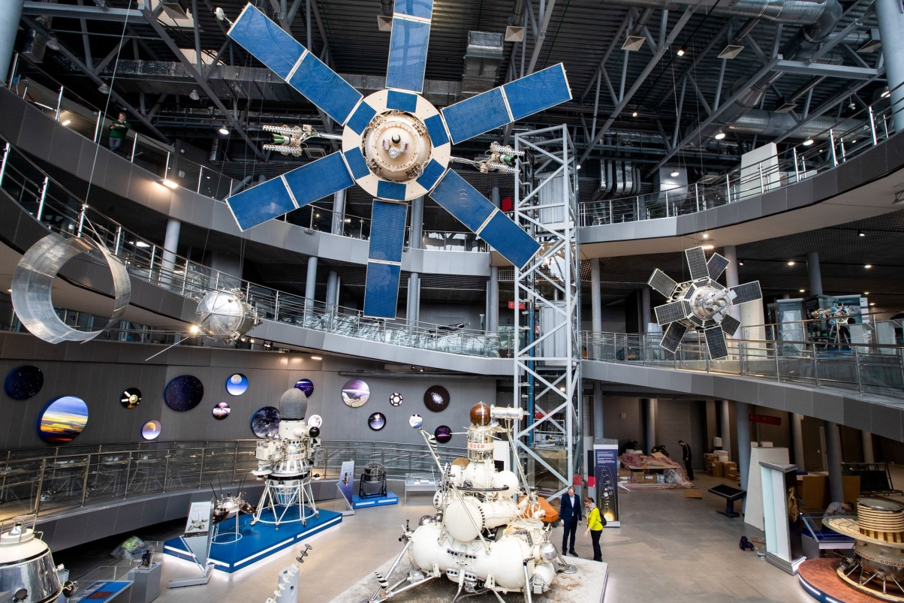
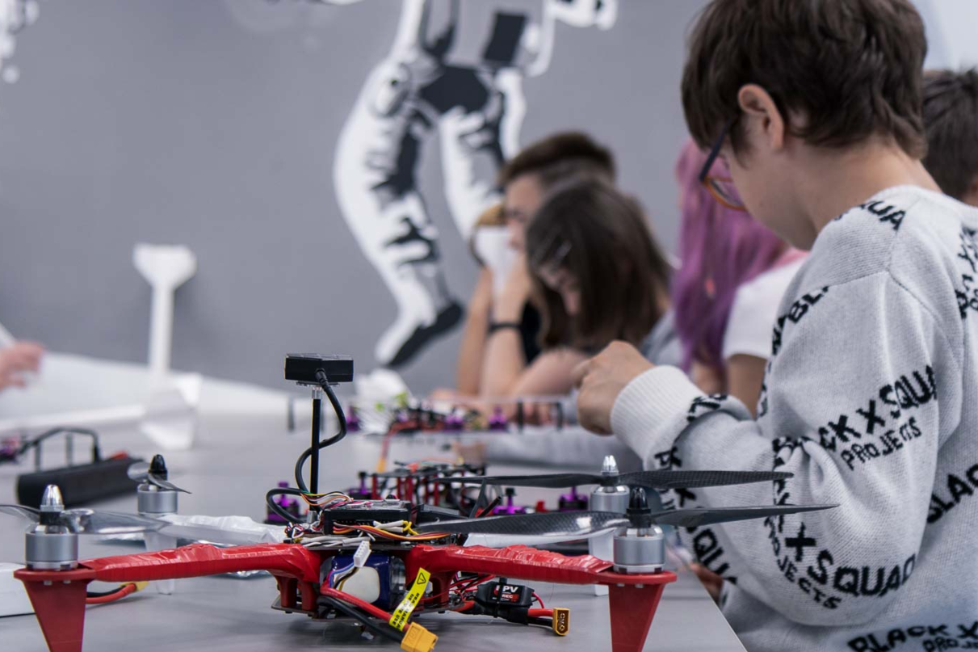
Туристический продукт «Калуга: от купцов до космонавтов» – это образовательное путешествие для детей 5-10 классов.
Цель
Всестороннее развитие школьников в рамках путешествия в Калугу путем изучения истории региона и ее жителей, общения с представителями различных профессий, получения новых знаний и уникального опыта.
Познакомить школьников и их родителей с Калугой, городом с многовековой историей, в которой были и богатые купцы и самые первые разговоры о космосе. Во время путешествия у детей будет возможность познакомиться с историей города, его известными жителями, а также узнать о космической индустрии.
Концепция
1.Сочетание трех элементов: образовательной составляющей, развлечений и коммуникации
2. Гибкость программы;
3. Привязка к школьной программе;
4. Гиды, экскурсоводы - специалисты в определенной области, популяризаторы науки
5. Профориентационная составляющая
УТП

Slide 3
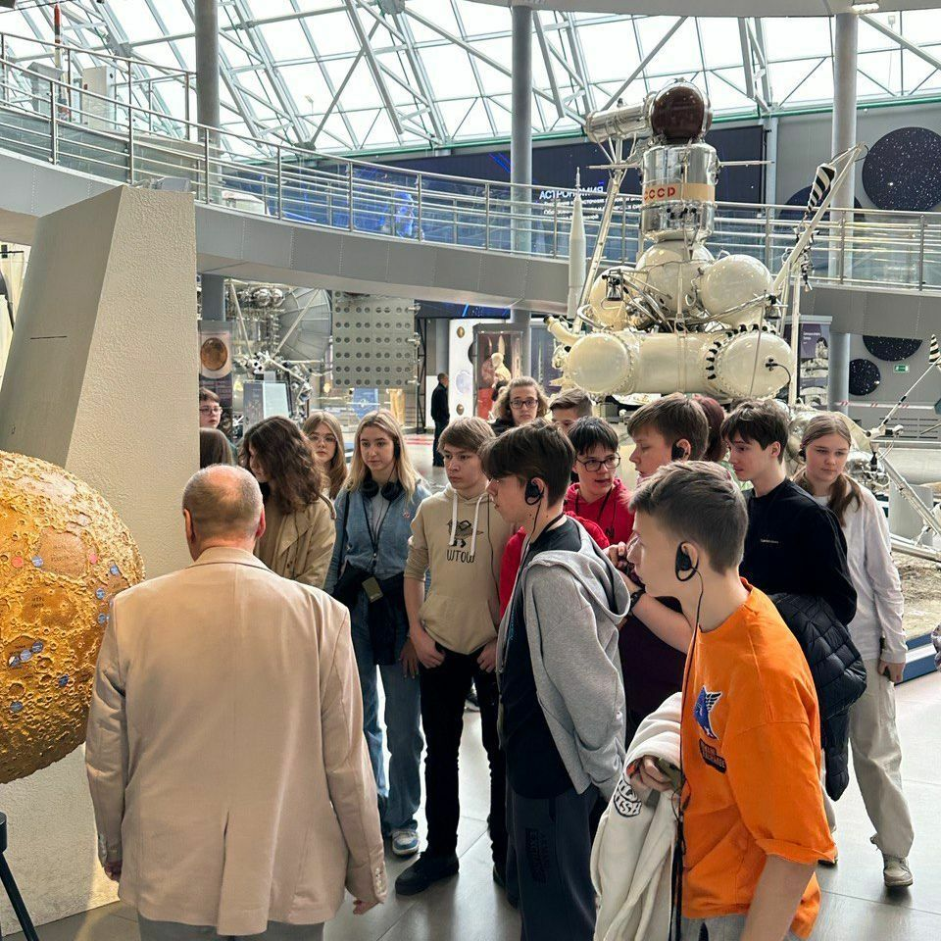
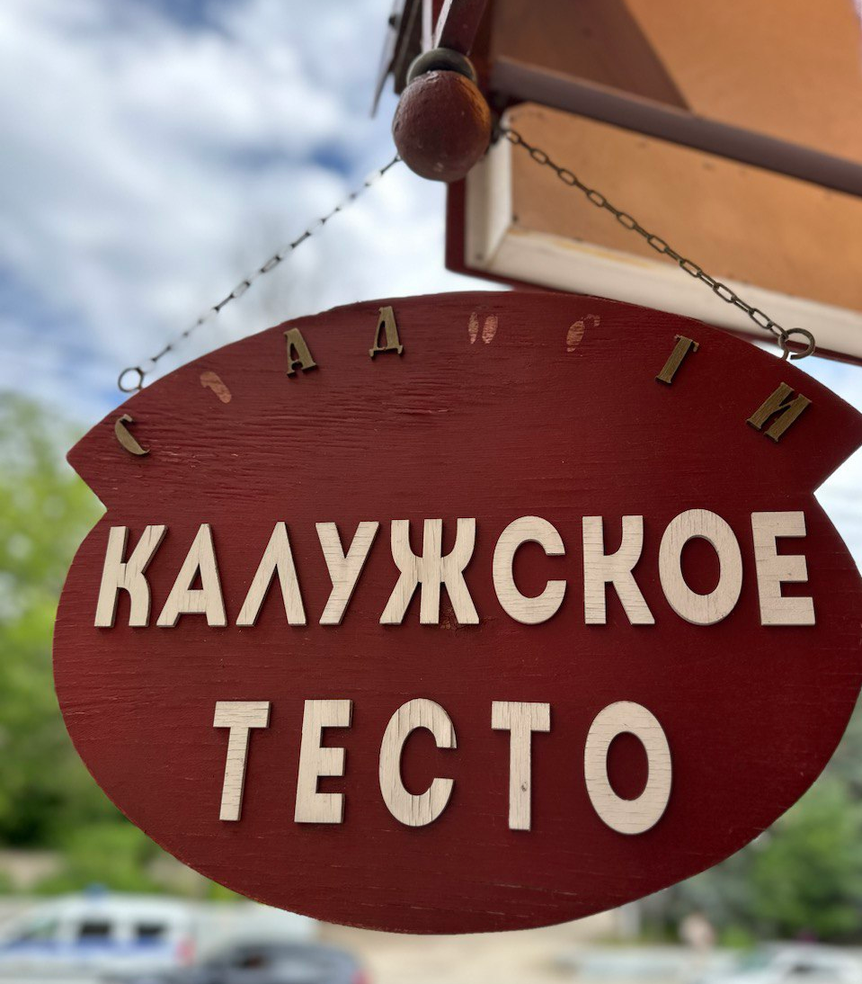
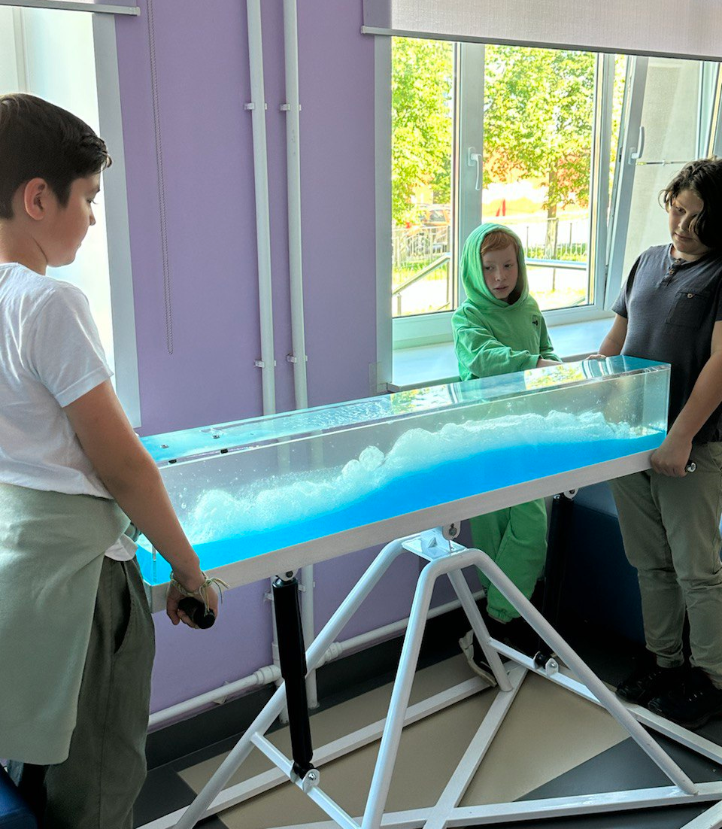
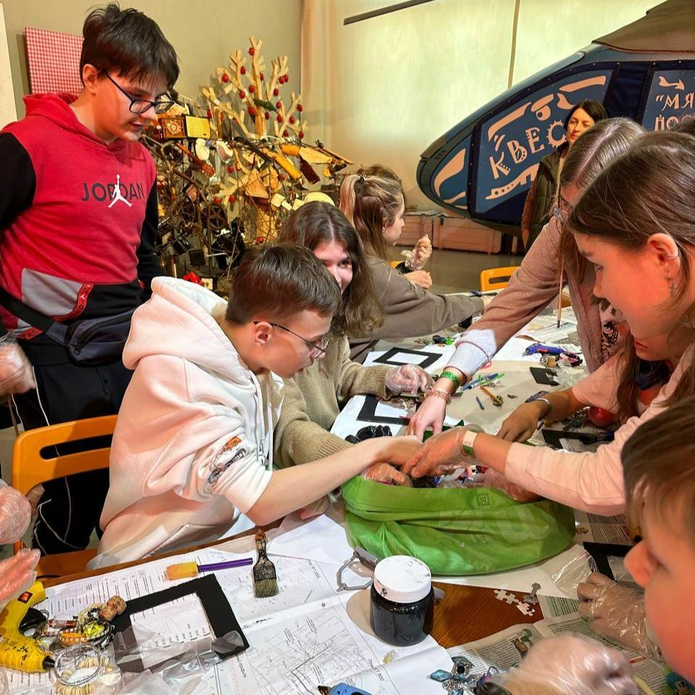
Программа и маршрут туристической образовательной программы «Калуга: от купцов до космонавтов»
1 день
Дорога из Москвы в калугу. Квест о космосе
Заселение в отель Best Western 4* Калуга
Экскурсия в Музее космонавтики имени Циолковского. Программа в планетарии.
Обед в кафе на территории музея
Дом-музей Циолковского. Образовательная программа.
Обзорная экскрсия-прогулка по городу с дегустацией калужского теста
Ужин в отеле.
2 день
Завтрак в отеле
Дом-музей А. Л. Чижевского. Образовательная программа
Экскурсия и мастер-класс в Кванториуме
Обед в кафе города
Интерактивная программа в Безумной Лаборатории
Экскурсия и мастер-класс в Музее Мусора «Му-Му»
Дорога в Москву.

Slide 4
Анализ рынка и конкурентов туристического продукта «Калуга: от купцов до космонавтов»
Согласно прогнозу Федеральной службы по статистике к 2027 году количество детей в данной возрастной категории составит
20 492 млн. человек
Конкуренты туристической образовательной программы для школьников «Калуга: от купцов до космонавтов»
Отличия программы «Калуга: от купцов до космонавтов», от продукта компаний-конкурентов:
Путешествия для школьников от крупных туроператоров: «Веселое путешествие», «Мир школьных экскурсий», «МосТур»;
Путешествия туристических компаний и отдельных частных организаторов: «Зеленый Дилижанс», «Едемедем».
Четкая взаимосвязь материала со школьной программой;
Формирование группы по возрасту детей;
Связанный сценарий всего путешествия;
Сопровождение группы менеджером компании Chexov Travel.

Slide 5
Анализ целевой аудитории туристического продукта «Калуга: от купцов до космонавтов»
Вопрос | Сегмент 1 | Сегмент 2
Что? | Путешествие «Калуга - от купцов до космонавтов» | Путешествие «Калуга - от купцов до космонавтов»
Кто? | Родитель ребенка-школьника в возрасте 11-15 лет с доходом 100 000 руб., проживающий преимущественно в Москве | Классный руководитель, тьютор 5-8 классов, ответственный за внеучебную деятельность в частной школе
Почему? | - увлечь ребенка учебой / найти новое хобби, связанное с наукой через путешествие и новые впечатления; - получить ощущение 2в1: развлечение и обучение, польза; - качественно провести время с ребенком, получить новые совместные впечатления; - разнообразить досуга ребенка – специально ищут активности с образовательной составляющей | - закрепление материала, пройденного на уроке на практике; - укрепление патриотического воспитания школьников; - выполнить требование по реализации внеучебного мероприятия для класса; - сплочение коллектива класса путем получения общего опыта и впечатлений; - организация коммуникации детей друг с другом, а также с учителями в неформальной обстановке
Когда? | Преимущественно в школьные каникулы, календарные праздники, а также выходные дни. | Школьные каникулы, выпускные.
Где? | На сайте, в телеграм-канале компании Chexov Travel, в чате с менеджером | На сайте, в презентации для школ, в чате с менеджером
Доступный объем рынка – сумма денег, которую родители тратят на путешествие «Калуга: от купцов до космонавтов», а также другие программы Chexov Travel.
В путешествие в Калугу за год выехало около 90 школьников. В другие путешествия Сhexov Travel, подходящие для данной возрастной категории за год ездят около 200 школьников. Стоимость программы в Калугу 16 000 руб., средняя стоимость других программ 25 000.
Доступный объем рынка: (90*16000)+(200*25000) = 1 440 000 + 5 000 000= 6 440 000 руб.

Slide 6
Затраты на реализацию туристического продукта «Калуга: от купцов до космонавтов»
График безубыточности туристического продукта «Калуга: от купцов до космонавтов»
Статья расходов (на 1 чел., если не указано обратное) | Стоимость (руб.)
Музей космонавтики имени Циолковского (входной билет) | 150
Музей космонавтики имени Циолковского (экскурсия по Новому комплексу на группу 20 человек) | 4000
Музей космонавтики имени Циолковского (Планетарий) | 200
Дом-музей Циолковского (входной билет) | 200
Экскурсия пешеходная по Калуге (на группу) | 5500
Дом-музей Чижевского (входной билет) | 200
Кванториум (входной билет и мастер-класс) | 200
Музей занимательной науки - Безумная лаборатория | 450
Музей мусора МУМУ экскурсия и мастер-класс по изготовлению рамки в стиле стим-панк | 800
Ж/д билеты до Калуги | 715
Аренда автобуса на 2 дня | 52000
Проживание в отеле Best Western + завтрак | 2000
Ужин в отеле Best Western | 690
Обед в музее космонавтики имени Циолковского | 435
Обед в кафе в городе | 450
Перекус в Музее МУМУ | 450
Сопровождение координатором во время всей поездки (на группу) | 6000
Памятный подарок от компании | 400
Всего | 76790
Стоимость одной путевки – 17612 руб
Точка безубыточности : затраты общие постоянные/(цена 1 путевки – затраты переменные на единицу продукции) : 67500/(17612 – 7340) = 67500/9972 = 7 чел.
Предложенный турпродукт является экономически эффективным: прибыль с 1 путевки составила 3522 руб., а с 10 путевки – 35220 руб. Маржинальность (валовая маржа/выручку) турпродукта составила 0,58 %, что является высоким показателем.

Slide 7
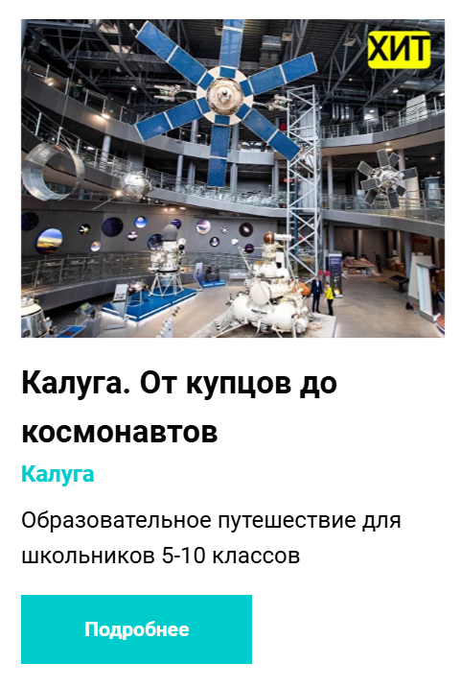
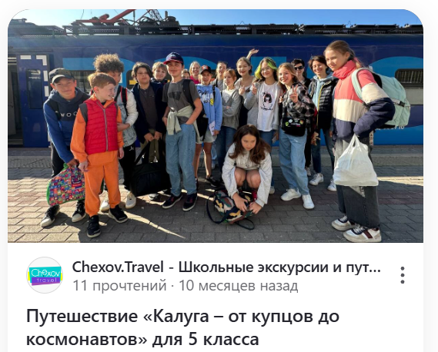
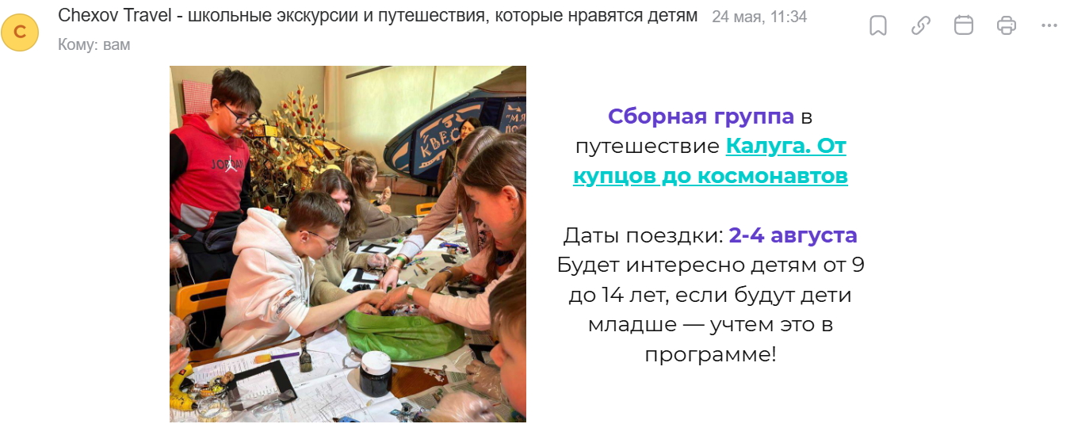
Расчет стоимости рекламной кампании туристического продукта «Калуга: от купцов до космонавтов»
№ | Категория | Детали | 2023-2024 г. |  |  | 2025г.
 |  |  | Период | Стоимость за ед./ мес. | Полная стоимость | Период | Стоимость за ед./ мес. | Полная стоимость
1 | Интернет | Публикации в социальных сетях Chexov Travel (Telegram, ежемесячно) | С апреля 2023 | 0 руб. | 0 руб. | С января по декабрь | 0 руб | 0 руб.
 |  | Статья в Яндекс.Дзен на канале компании с упоминанием путешествия (2 статьи в квартал) | С июля 2023 | 0 руб. | 0 руб. | С января по декабрь | 0 руб | 0 руб.
 |  | e-mail-рассылка с упоминанием путешествия (2 статьи в квартал) | С ноября 2023 | 0 руб. | 0 руб. | С января по декабрь | 0 руб | 0 руб.
 |  | Рекламный пост в тематических чатах | Август 2024 – октябрь 2024 | 500 руб. | 1500 руб. | Февраль- май, август-октябрь | 1000 руб. | 7000 руб.
 |  | Рекламный пост в личных каналах блогеров | Август 2024 – октябрь 2024 | 3000 руб. | 9000 руб. | Февраль- май, август-октябрь | 4000 руб. | 28000 руб.
2 | Оффлайн -каналы | Сотрудничество со школами (пакетное предложение) | С сентября 2024 | 0 руб. | 0 руб. | С января по май | 0 руб. | 0 руб.
Итого |  |  | 10500 руб. |  |  | 35000 руб.

Slide 8
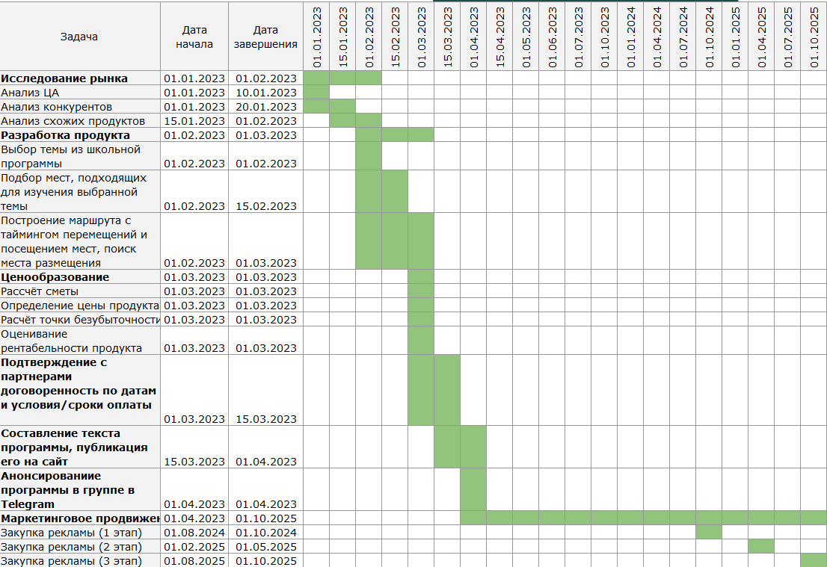
Финансовый план туристического продукта «Калуга – от купцов до космонавтов» (руб.)
Этапы создания туристического продукта «Калуга: от купцов до космонавтов»
Показатели | 2023 г. | 2024 г. | 2025 г.
Себестоимость | 429940 | 741900 | 996000
Выручка | 722092 | 1056720 | 1937320
Переменные затраты в т.ч | 300940 | 536400 | 766000
1. Ж/д билеты | 29315 | 42900 | 88000
2. Проживание | 82000 | 216000 | 216000
3. Питание | 83025 | 121500 | 275000
4. Экскурсионная программа (индивид.) | 90200 | 132000 | 132000
5. Подарки | 16400 | 24000 | 55000
Маржинальная прибыль | 421152 | 520320 | 1171320
Постоянные затраты в т.ч. | 129 000 | 205 500 | 230 000
1. Аренда автобуса | 104000 | 156000 | 156000
2. Экскурсионная программа (групповая) | 19000 | 28500 | 28500
3. Сопровождение координатором | 6000 | 10500 | 10500
4. Маркетинговое продвижение |  | 10500 | 35000
Операционная прибыль | 292152 | 314820 | 941320
Налоги | 13736 | 42291 | 122372
Чистая прибыль | 278416 | 272529 | 818948

